Slide 1

ERP 시스템 구현
Copyright ⓒ Slug. All rights reserved.

Slide 2
Contents
1.
2.
구조
계획 및 구현 기능
3.
개발 환경
4.
데이터 베이스
5.
UI&UX
6.
Q/A
Copyright ⓒ Slug. All rights reserved.

Slide 3
1.
계획 및 구현 기능
기존 시스템과의 대비, 문제점, 목표
Copyright ⓒ Slug. All rights reserved.

Slide 4
1.
계획 및 구현 기능
기존 시스템의 문제점
발생한 문제
새 시스템의 목표
각각의 업무에 다른 프로그램을 사용하고 있던 의류 매장
통합되지 않은 시스템으로 인한
불편함과 문제점으로 인해 새로운
시스템의 필요성
-데이터의 실시간 업데이트 불가능
-데이터의 불일치
-모든 프로그램의 사용법을
익혀야함
-추가적인 업무 발생
기존 시스템으로 인한 문제점 들을 해결하기 위한 ERP 시스템
-데이터의 실시간 업데이트
-데이터 협업
-단일 프로그램
-업무 최소화
Copyright ⓒ Slug. All rights reserved.

Slide 5
1.
계획 및 구현 기능
요구분석 - 기능적 요구
- 재무 관리 : 브랜드 수입, 수수료와 같은 재무 업무
- 인사 관리 : 직원 정보의 등록, 수정, 삭제와 출퇴근, 월급 업무처리
- 고객 관리 : 고객 정보의 등록, 수정, 삭제
- 상품 관리 : 상품 정보의 등록, 수정, 삭제
- 입출고 관리 : 입출고 등록, 관리 내역 확인
- 재고 관리 : 재고 정보 등록, 수정, 삭제
- 발주 관리 : 입고 업무 처리
- 반품 관리 : 반품 현황 확인, 반품 처리
Copyright ⓒ Slug. All rights reserved.

Slide 6
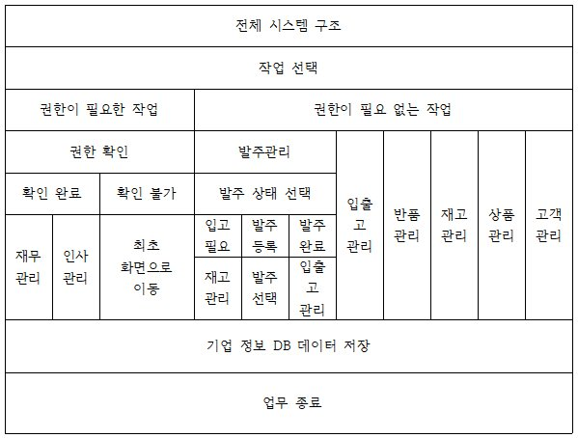
1.
계획 및 구현 기능
n
의류매장 ERP N-S도표
ERP 시스템 구조도를 배경으로 작성한 N-S도표 .
전체적인 시스템의 구조와 대략적인 시스템 흐름에 대해
쉽게 접근할 수 있도록 작성 하였다.
Copyright ⓒ Slug. All rights reserved.

Slide 7
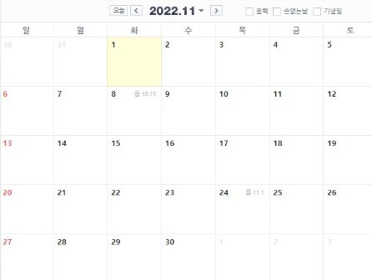
1.
계획 및 구현 기능
계획 일정
9주차 - 시스템 조사
10주차 - 자료 조사, 개발 계획
11 주차 - 개발 구현 시작
12주차 - 중간 점검
13주차 - 테스트
14주차 - 최종 완성
Copyright ⓒ Slug. All rights reserved.

Slide 8
2.
구조
의류 ERP, 시스템 설계도
Copyright ⓒ Slug. All rights reserved.

Slide 9
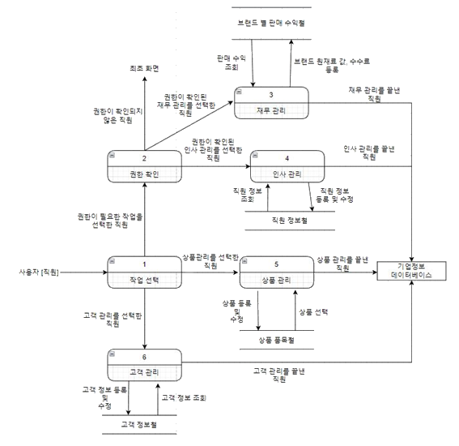
2.
구조
의류매장 ERP 시스템구조
ERP 시스템 전체적 자료 흐름도로, ERP 시스템에서는 재무, 인사, 상품, 고객을 통합적으로 관리할 수 있다. 사용자의 권한에 따라 접근할 수 있는 영역을 나누어 보다 효율적으로 업무를 분담한다.
Copyright ⓒ Slug. All rights reserved.

Slide 10
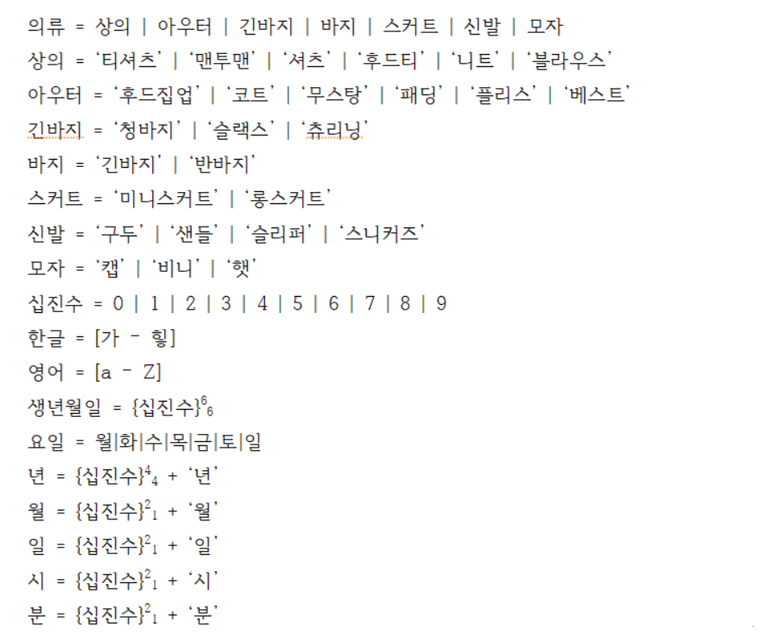
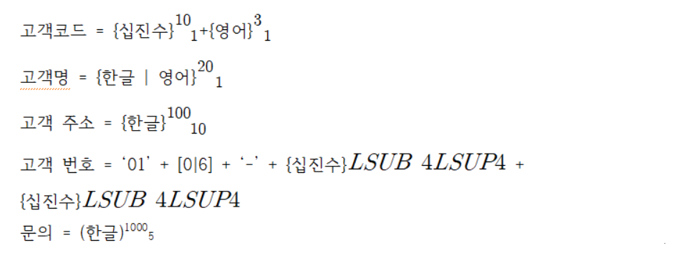
2.
구조
자료사전
자료사전
Copyright ⓒ Slug. All rights reserved.

Slide 11
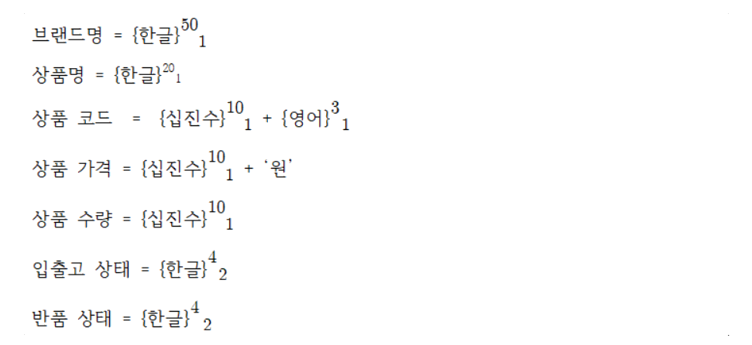
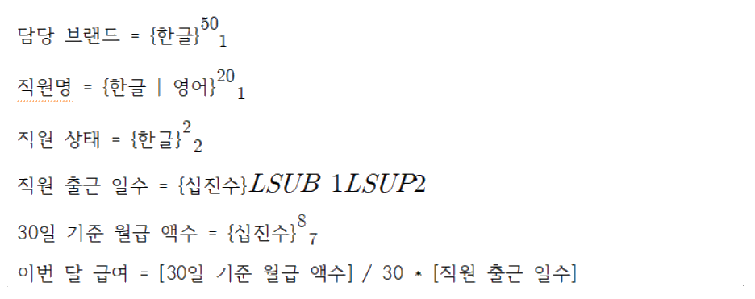
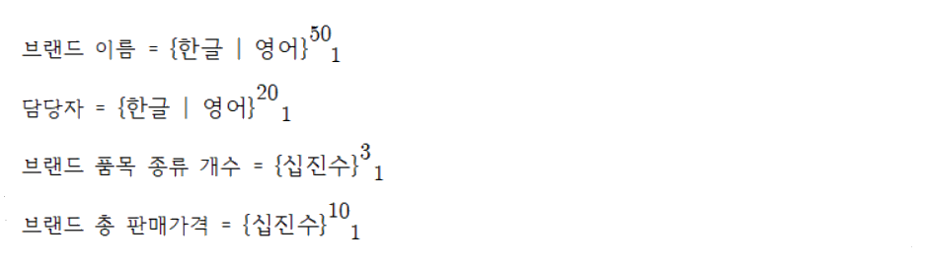
2.
구조
자료사전- 상품관리
자료사전-인사관리
자료사전- 재무관리
Copyright ⓒ Slug. All rights reserved.

Slide 12
3.
개발 환경
의류 ERP, 시스템 설계도
Copyright ⓒ Slug. All rights reserved.

Slide 13









3.
개발 환경
사용 도구
개발 환경
사용 도구 | 개발 환경
Python 3.9, Visual Studio Code, Anaconda, Django, MySQL, Github Postman | Windows 10, Windows 11
Copyright ⓒ Slug. All rights reserved.

Slide 14
4.
데이터 베이스
데이터베이스 테이블, Query
Copyright ⓒ Slug. All rights reserved.

Slide 15
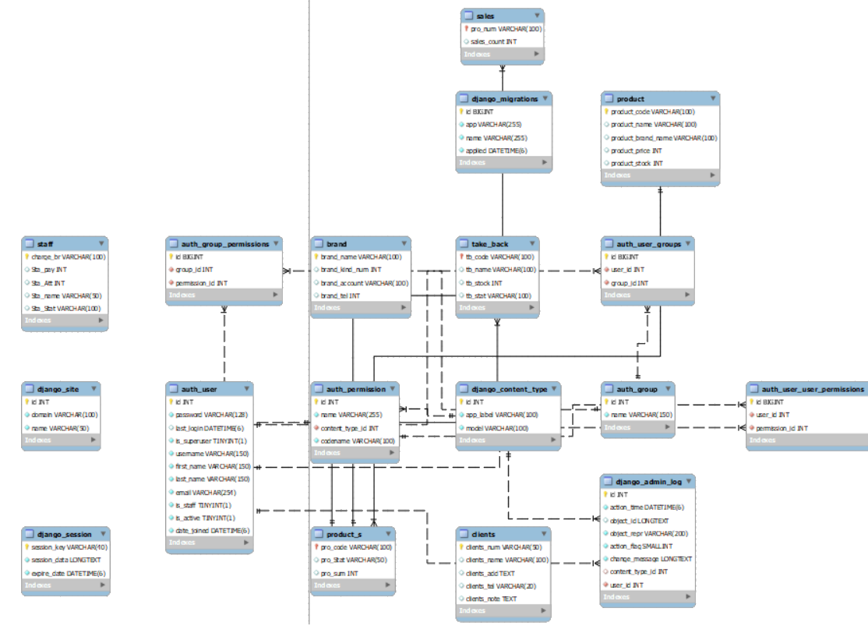
4.
데이터 베이스
1. ERD - 전체
Copyright ⓒ Slug. All rights reserved.

Slide 16
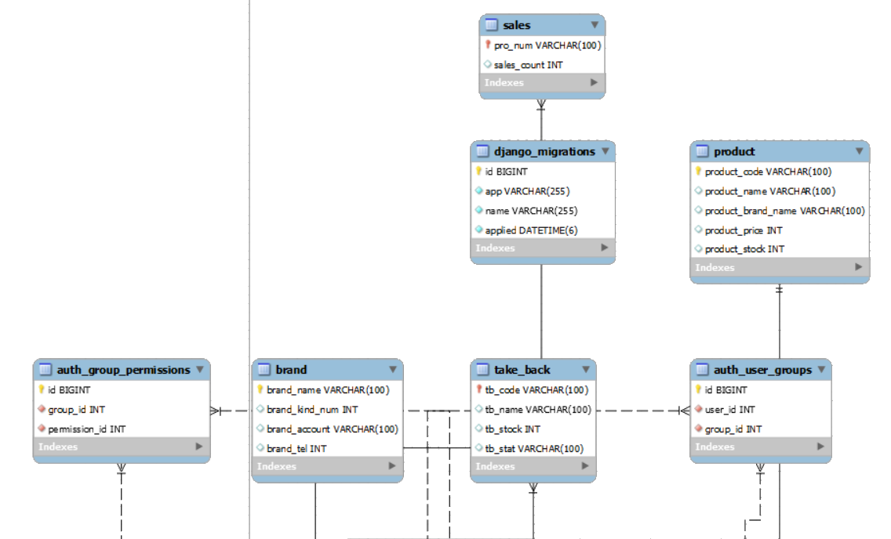
4.
데이터 베이스
판매
2. ERD - 세부
상품
.
상품 브랜드
반품
.
Copyright ⓒ Slug. All rights reserved.

Slide 17
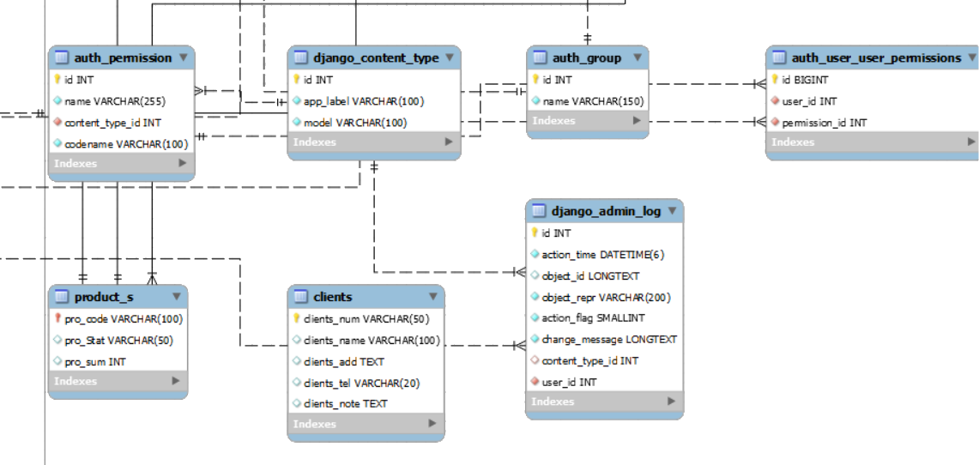
4.
데이터 베이스
2. ERD - 세부
.
.
.
.
..
클라이언트
상품 브랜드
Copyright ⓒ Slug. All rights reserved.

Slide 18
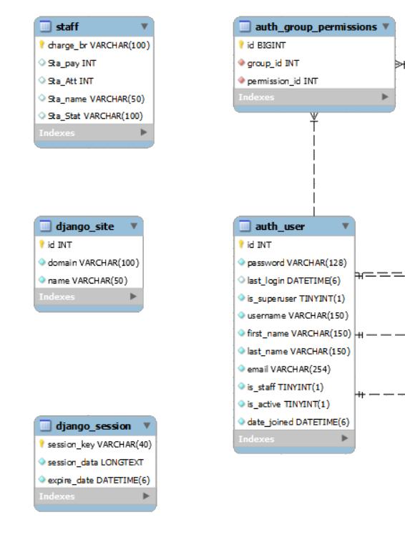
4.
데이터 베이스
스태프
2. ERD - 세부
.
.
사용자
.
Copyright ⓒ Slug. All rights reserved.

Slide 19
5.
UI / UX
ERP 시스템 인터페이스
Copyright ⓒ Slug. All rights reserved.

Slide 20
5.
UI / UX
Copyright ⓒ Slug. All rights reserved.

Slide 21
THANK YOU
Q / A
Copyright ⓒ Slug. All rights reserved.

